Slide 1
Cómo prevenir el consumo indebido de opioides recetados
Respuesta a los opioides en Texas
NOMBRE DEL PRESENTADOR

Slide 2
Organización presentadora
PRESENTADO POR
Respuesta a los opioides en Texas

Slide 3
Agenda
La crisis de los opioides en Texas
¿Qué son los opioides?
¿Qué riesgos conllevan?
El mito frente a la realidad y las ideas equivocadas
Medidas que puedes tomar

Slide 4
“Uno de cada cuatro texanos ha sufrido una sobredosis de opioides o conoce a alguien que la ha sufrido”.
- Basado en los resultados de las encuestas de panel realizadas en 2020 y 2021 a un total de 3,347 participantes adultos en todo el estado de Texas. Los participantes fueron seleccionados de forma que reflejaran los datos demográficos actuales de Texas, incluidos la edad, el género y el origen étnico.

Slide 5
Datos y cifras de Texas
01

Slide 6
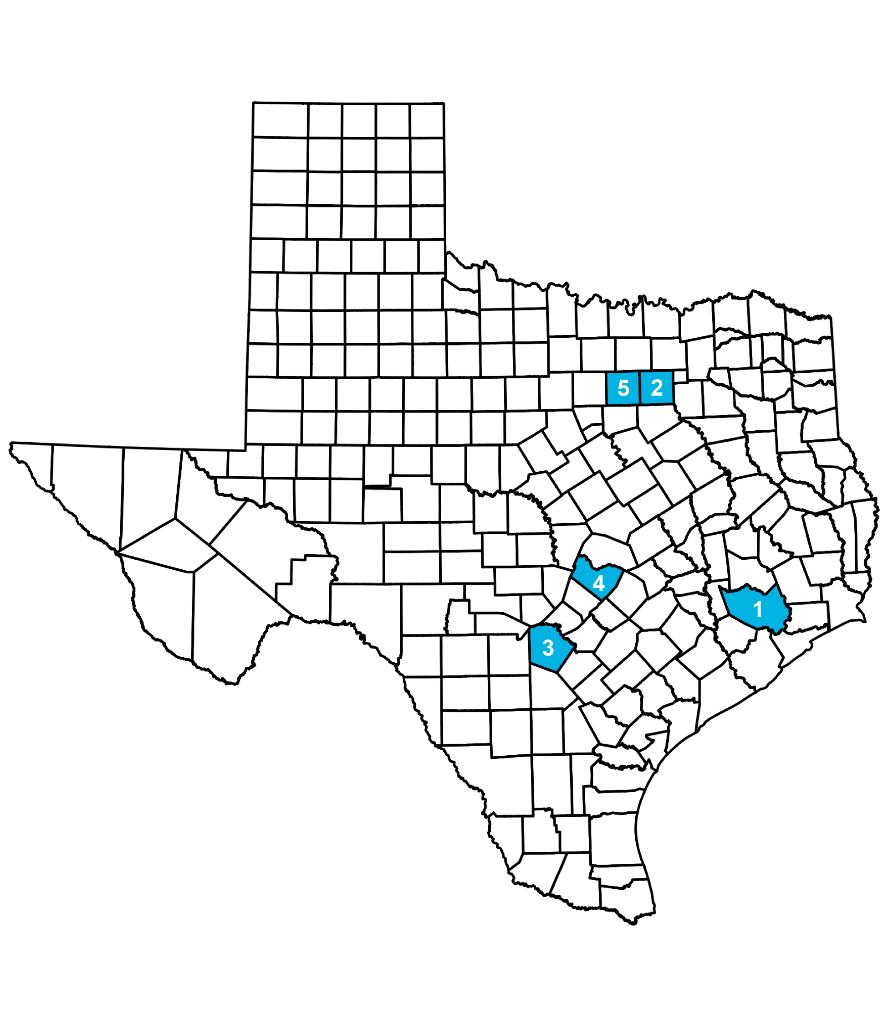
Uno de cada cuatro texanos ha sufrido una sobredosis de opioides o conoce a alguien que la ha sufrido.
Los cinco principales condados en Texas con el mayor número de muertes por sobredosis de opioides a partir de 2019 son los siguientes:
Condado de Harris
Condado de Dallas
Condado de Bexar
Condado de Travis
Condado de Tarrant
Casi uno de cada cinco estudiantes de preparatoria en Texas ha tomado medicamentos de venta con receta sin tener receta médica (Salud y Servicios Humanos de Texas).
La sobredosis de medicamentos recetados es una de las principales causas de mortalidad materna en Texas (Salud y Servicios Humanos de Texas).
En 2020, cerca de 92,000 personas murieron por sobredosis de drogas, lo que hace que esta sea una de las principales causas de muerte relacionada con lesiones en los Estados Unidos. Casi el 75% de esas muertes fueron causadas por un opioide de venta con receta o ilícito. Las muertes por sobredosis siguen aumentando en los Estados Unidos (Centros para el Control y la Prevención de Enfermedades).

Slide 7
Datos regionales
NOMBRE DE LA REGIÓN
Aquí pueden presentar los datos regionales correspondientes al área de sus organizaciones.
Ver los datos de salud de HHS (Salud y Servicios Humanos) de Texas: https://healthdata.dshs.texas.gov/dashboards/drugs-and-alcohol/opioids/
Se pueden cambiar los títulos y subtítulos

Slide 8
¿Qué son los opioides?
02

Slide 9
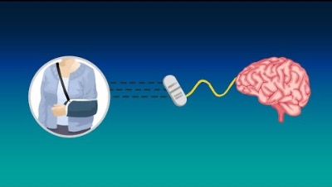
INSERT VIDEO: SEE HOW PRESCRIPTION OPIOIDS WORK

Slide 10
Los opioides se recetan para aliviar el dolor causado por
Los opioides recetados son un tipo de medicamentos muy potentes que sirven para tratar el dolor.
Lesiones graves
Cirugía
Un parto por cesárea
Cáncer y otros
Algunos ejemplos de marcas comerciales de opioides son:
Lortab
Ultram
Tylenol con codeína
Percocet
Vicodin
OxyContin

Slide 11
¿Qué riesgos conllevan?
03

Slide 12
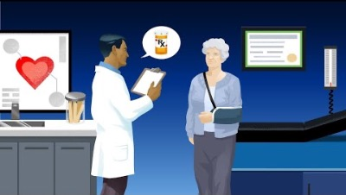
INSERT VIDEO: LEARN THE RISKS OF OPIOID MISUSE

Slide 13
El cuerpo y el cerebro se acostumbran rápidamente al medicamento
El cuerpo puede volverse dependiente de los opioides recetados en tan solo siete días de consumirlos, y ello podría conducir a una persona a la adicción.
La cantidad recetada se vuelve cada vez menos eficaz.
Será necesaria una mayor cantidad para controlar el dolor, lo que aumenta el riesgo de abuso y sobredosis.
Los siguientes son los signos de abstinencia una vez que la persona tiene dependencia física
Insomnio
Ansiedad
Náuseas
Dolores musculares
Agitación

Slide 14
El abuso consiste en consumir opioides de forma distinta a como han sido recetados por un médico, por ejemplo
Los opioides son potentes medicamentos que se usan para tratar el dolor físico intenso, pero su abuso puede ser peligroso e incluso mortal.
Tomar más cantidad de la recetada
Tomar opioides sin tener receta médica
Consumir opioides con cualquier fin que no sea médico
Tomar más opioides de lo necesario podría provocar efectos secundarios peligrosos, como
Sedación excesiva
Respiración lenta
Sobredosis
Muerte

Slide 15
Puede ocurrir una sobredosis cuando una persona:
Conoce cuáles son los signos de una sobredosis
De forma intencionada o sin querer, toma demasiada cantidad de un opioide.
Mezcla opioides con otras drogas o alcohol en cantidades que son tóxicas para el cuerpo
Signos de una sobredosis
Pupilas muy pequeñas
La persona está inconsciente
La cara está muy pálida o se siente húmeda al tacto
El cuerpo se vuelve flácido
Las uñas o los labios presentan un color morado o azulado
La persona vomita o hace ruidos de gorgoteo
La persona no puede despertarse o hablar
La respiración o los latidos del corazón se vuelven lentos o se detienen.

Slide 16
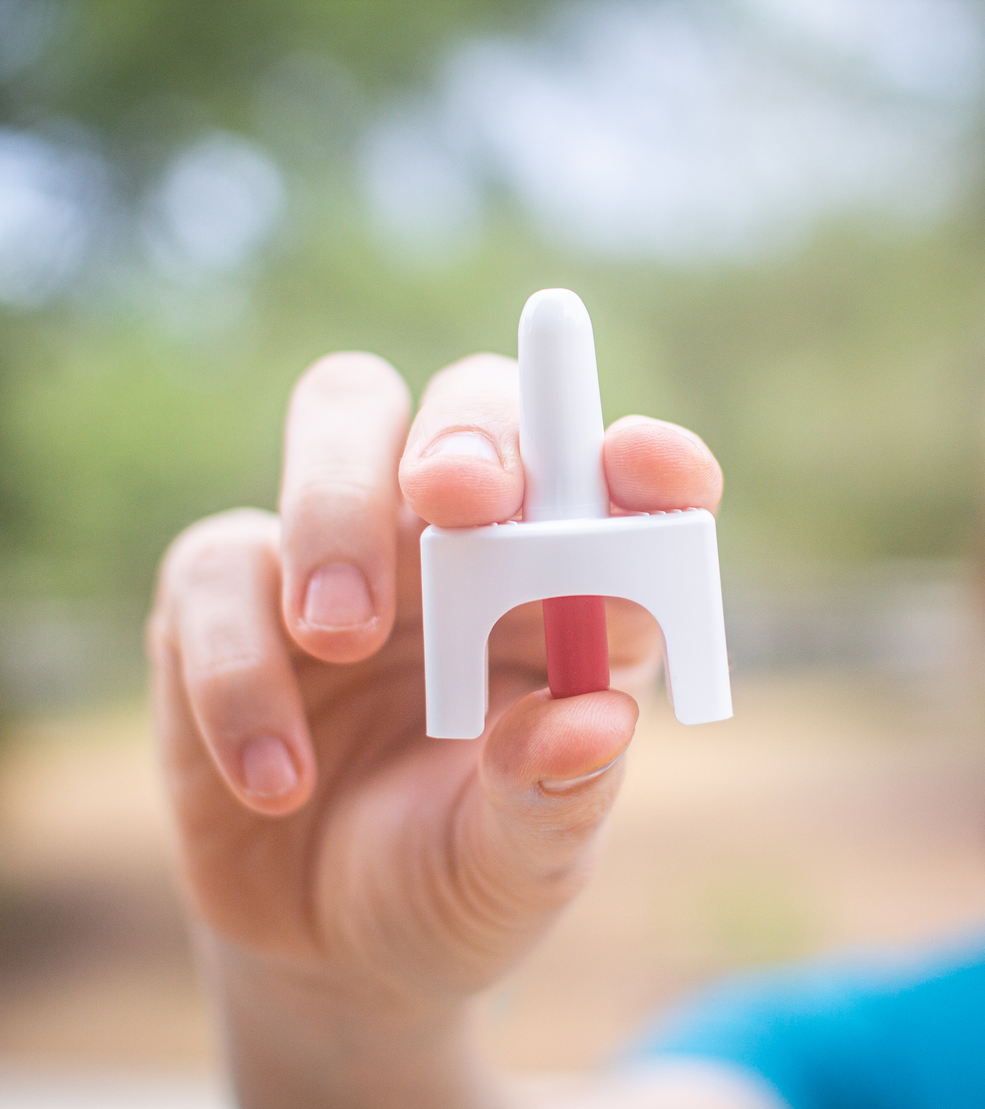
Cómo actuar ante una sobredosis
Llama al 911 de inmediato
Intenta despertar a la persona
Adminístrale naloxona, si está disponible
Inicia la respiración artificial o la reanimación cardiopulmonar (CPR)
Coloca a la persona de lado para evitar que se ahogue
Permanece con la persona hasta que lleguen los servicios de emergencia

Slide 17
Ideas equivocadas comunes
04

Slide 18

La realidad frente al mito
Consumir opioides recetados, sin importar para qué se tomen, es peligroso
Mito
Cuando los opioides recetados se toman según las indicaciones del médico, son una forma de controlar el dolor intenso a corto plazo y el crónico
Realidad

Slide 19

La realidad frente al mito
La forma en que usamos el lenguaje y ciertas palabras para hablar del consumo de sustancias no importa mucho
Mito
Al hablar de los opioides, nuestras palabras sí importan. El lenguaje con que se etiqueta o culpa a las personas con trastorno por consumo de opioides puede lastimarlas y hacer que se sientan avergonzadas, solas o inútiles, y será menos probable que busquen ayuda
Realidad

Slide 20
Palabras que deben evitarse
Consumidor de drogas, drogodependiente
Comprador de pastillas
Adicto, pastillero, drogadicto
Limpio, sucio

Slide 21
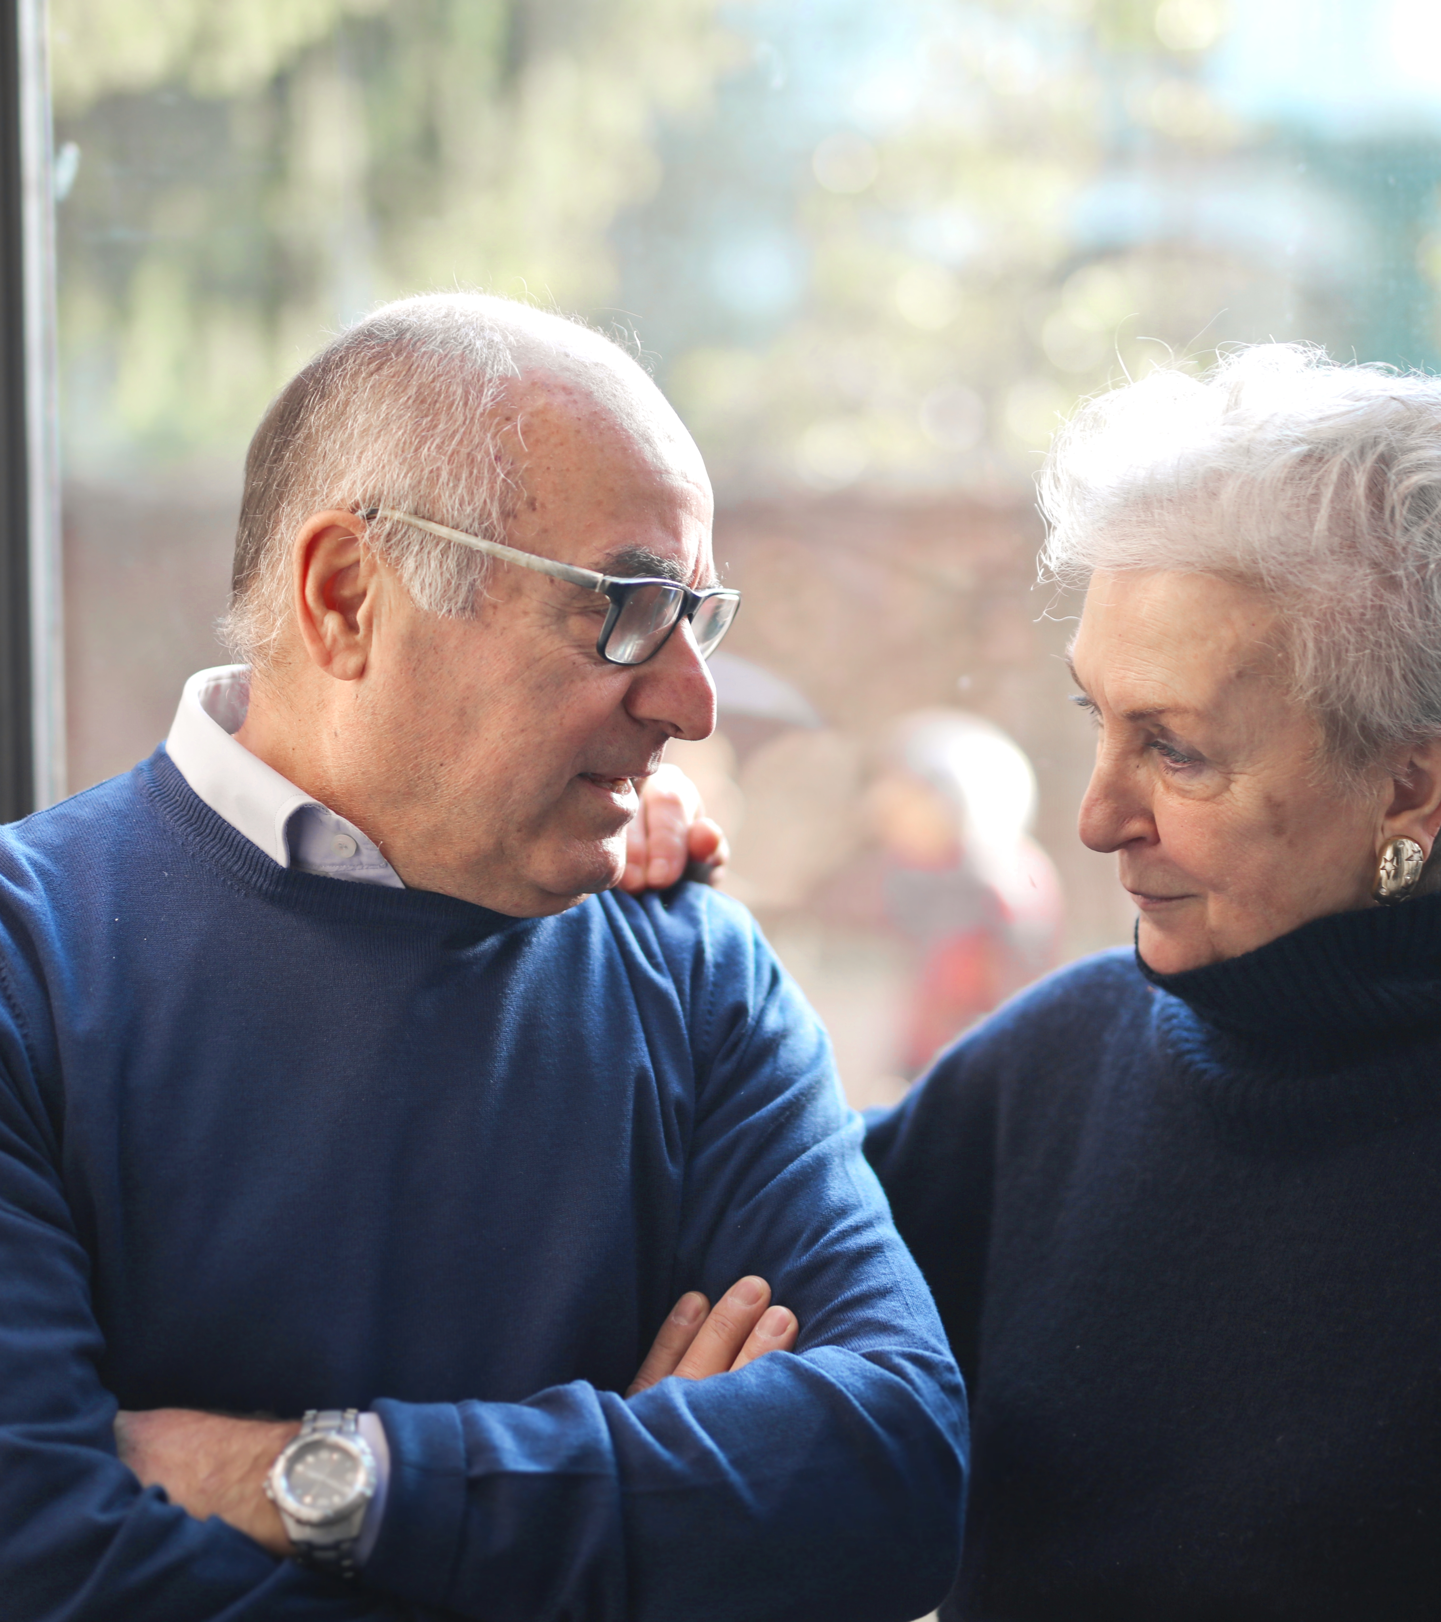
Palabras adecuadas
Persona que consume indebidamente medicamentos
Persona con conducta de búsqueda de medicamentos
Persona con trastorno por consumo de opioides
Negativo, positivo, sin sustancias en el cuerpo

Slide 22

La realidad frente al mito
En Texas no se percibe la crisis de los opioides como un problema importante y el tratamiento es difícil de encontrar
Mito
La crisis de los opioides es una gran prioridad para Texas. Hay multitud de recursos estatales y nacionales disponibles para ayudar a una persona a emprender el camino del tratamiento y la recuperación
Realidad

Slide 23
Medidas que puedes tomar
05

Slide 24
Cómo puedes ayudar
Si un médico te ha recetado opioides
Toma siempre el medicamento exactamente tal como te lo recetó
Nunca aumentes ni disminuyas la dosis ni dejes de tomar el medicamento sin antes hablar con tu médico
Guarda tus medicamentos en un lugar donde los niños y otros miembros en la familia no tengan acceso a ellos

Slide 25
Cómo puedes ayudar
Tener a la mano naloxona para revertir las reacciones adversas o una ingestión accidental le puede salvar la vida a alguien
La naloxona bloquea los efectos de los opioides y revierte rápidamente la sobredosis.
Ayuda a una persona que esté inconsciente a que vuelva a respirar con normalidad
La naloxona no tiene ningún efecto cuando no hay opioides en el cuerpo de una persona
Cómo obtener naloxona
Puedes pedir que te surtan naloxona sin receta en cualquier farmacia de Texas

Slide 26
Cómo puedes ayudar
Para cualquier persona que esté luchando contra la adicción a los opioides, hay ayuda disponible
2-1-1 Texas: Conexión con servicios y recursos en tu comunidad
2-1-1
Treatm Línea de ayuda nacional 24/7 de SAMHSA: Ofrece derivaciones a tratamientos para personas y familias que se enfrentan a trastornos por consumo de sustancias o problemas de salud mental
800-662-4357 (800-662-HELP)
9-8-8 Línea de Prevención del Suicidio y Crisis: Si tienes pensamientos suicidas, llama a este número para hablar con un consejero de crisis y obtener apoyo emocional confidencial a cualquier hora (24/7)
9-8-8
Explora otros recursos para iniciar el camino hacia el tratamiento y la recuperación en https://txopioidresponse.org/get_help https://txopioidresponse.org/es/buscar_ayuda.html

Slide 27

Cómo puedes ayudar
Si piensas hablar con un amigo, con tu hijo o con otro ser querido sobre su consumo de opioides
Sé preciso. Explícale lo que hayas observado y te preocupe, sin hacer acusaciones
Haz preguntas abiertas para crear un diálogo en ambas direcciones, escucha lo más posible y di todo lo que tengas que decir
Expresa lo mucho que te preocupas por esa persona y tranquilízala al asegurarle que puede contar con tu apoyo

Slide 28
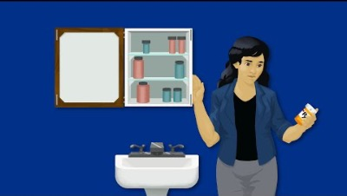

Slide 29
Hay tratamiento disponible y la recuperación es posible
Nadie tiene la intención de volverse adicto a los opioides. La adicción es una enfermedad que puede afectar a cualquiera. Todo el mundo merece ayuda.
Credenciales del presentador e información de contacto

